Slide 1
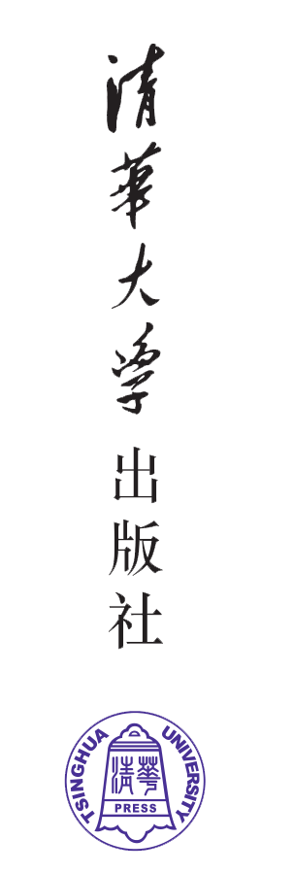
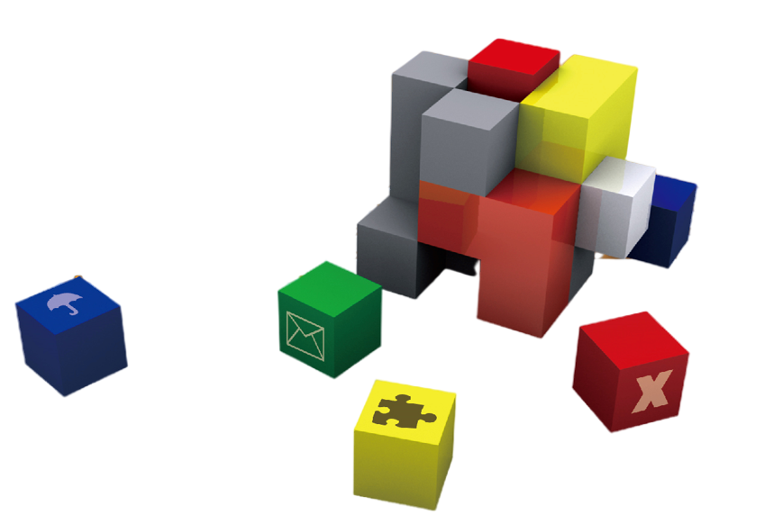
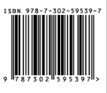
数据结构教程
第6版微课视频题库版
武汉大学 李春葆 主编
课程思政的理解
定价：65.00元

Slide 2

课程思政的理解
知识点：设计数据结构的方法
数据结构
（存储结构、运算算法设计）
数据结构
ADT
数据结构实现
解决问题
认识问题
问题的解

Slide 3



课程思政的理解
编写N多程序
总结编程方法
编程能力
许多解决问题的过程可能非常复杂、甚至是艰辛的！

Slide 4
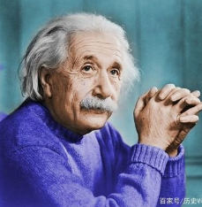
课程思政的理解
共和国科技发展的重大事例—核武器研制
逻辑模型：
E =mc²
质量和能量关系
原子弹

Slide 5

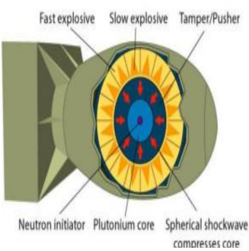
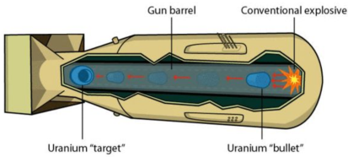
课程思政的理解
原子弹结构
枪式：
相对容易实现
威力小
内爆式：
相对容易困难
威力大

Slide 6


课程思政的理解
背 景
建国初期，共和国不断的遭受着核讹诈，6亿中国人无时无刻都处于核威胁的阴影之下。为了国家主权和民族独立，没有别的选择，只有靠自己的力量研制核武器，打破美国的核垄断。
新中国刚刚成立，百废待兴，既缺技术又缺钱！

Slide 7

课程思政的理解
一群科学家、士兵、将军长期驻扎在西北的戈壁上研究原子弹。
没有先进的计算机，只有几台老式的手摇式计算机。研究人员更多只能依靠纸笔、计算尺等原始的工具。但随着纸张不断加厚，原子弹的理论设计也一步步推进。
1964年10月16日15时，罗布泊上空的蘑菇云代表着中国第一颗原子弹试验成功。
历程
法国：中国通过原子弹彻底改变了自己在国际中的地位。

Slide 8

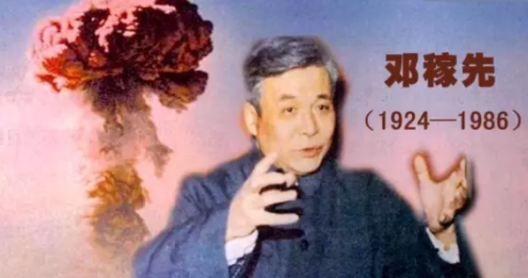
课程思政的理解
中国原子弹之父
—邓稼先
邓稼先，1924年出生，汉族，安徽省怀宁县人；我国杰出的科学家，中国的“两弹”元勋；我国第一颗原子弹及氢弹的理论设计负责人，核武器研制工作的奠基者和领导者之一。在中国一共进行的45次核试验中，邓稼先参加过32次，其中有15次都由他亲自现场指挥。

Slide 9
课程思政的理解
中国原子弹之父—邓稼先
邓稼先，1947年顺利地通过考试，留学美国。而他留学海外的目的并非是镀金。而是为了学成更好地为祖国服务。在美国学习的时候显露出来，邓稼先各门功课优异，并且拿到了奖学金。三年的博士课程，邓稼先仅仅用了一年零十一个月便读完学分，并完成博士论文，顺利通过了博士答辩，获得了博士学位。
1950年的8月29日，邓稼先收拾行李登船回国。他也坚信中国共产党必将领导建立一个崭新的中国，而建设国家需要人才。他眼下迫切要做的就是用自己所学的科学知识，报效自己多灾所难，在科技方面还远远落后于世界其他国家的祖国。
1961年，经过整整三年的计算，邓稼先带领的研究人员终于敲开了原子弹设计的大门，原子弹的蓝图基本成型。
1964年10月16日，中国的第一颗原子弹按照邓稼先他们的设计，顺利地在沙漠腹地炸响。
1965年年底，邓稼先和于敏共同拿出了一个氢弹理论设计方案。经过1966年两次热核试验，证明了这个方案的正确。1967年6月17日，中国顺利爆炸了第一颗氢弹。

Slide 10


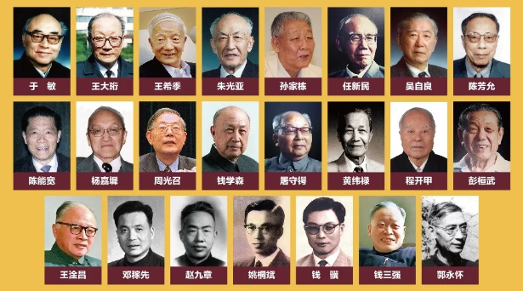
课程思政的理解

Slide 11

新中国成立72周年伟大成就
本课件版权归清华大学出版社所有，仅提供教师教学使用，其他用途一律视为侵权

Slide 12

本课件版权归清华大学出版社所有，仅提供教师教学使用，其他用途一律视为侵权

